Slide 1
Time-management
Bc. Ing. Nikola Straková, PhD.

Slide 2
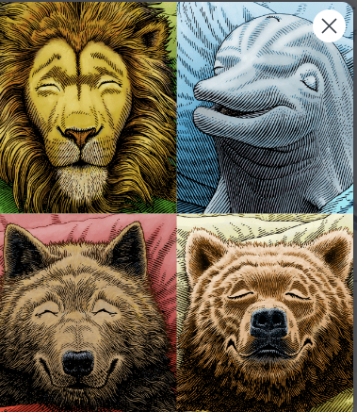
4 chronotypy podle Michaela Breuse
4 typy lidí podle jejich osobnostních rysů a kvality spánku
lvy,
medvědy,
vlky
a delfíny
každý z těchto typů je:
produktivní v jiném čase
a liší se i tím, kdy by měli plnit složitější úkoly nebo třeba jíst a spát
pokud poznáte, který z těchto typů jste, může vám to pomoci:
lépe organizovat svůj čas
a plnit důležité úkoly ve chvíli, kdy jste nejproduktivnější

Slide 3
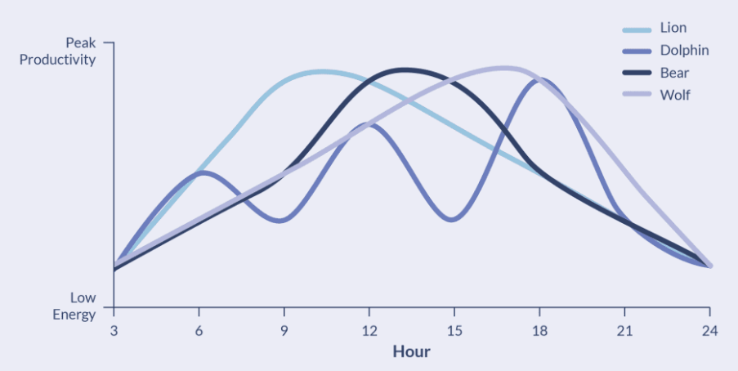
Jste lev, medvěd, vlk, nebo delfín?
nejčastější chronotyp = medvěd
55 % lidí
dokážou pracovat kdykoliv od rána od 7 do 23 večer
odpoledne na ně ale padá únava
v noci si potřebují dopřát vydatný spánek
lvy
nedělá jim problém brzké vstávání
dokážou se brzy ráno soustředit na práci,
odpoledne na ně ale padá únava a mají tendenci chodit dříve spát
vlci
ráno hůře vstávají
nejproduktivnější jsou v odpoledních a večerních hodinách.
delfíni
mívají problém v noci přestat myslet a hůře spí
nejproduktivnější jsou mezi 21 a 22 hodinou
KVÍZ

Slide 4
Techniky řízení času
Nastavte si priority .
Co všechno je třeba urgentně udělat. Připravte si seznam „TO DO“ nebo „plán úkolů“, abyste si zapsali úkoly, které musíte splnit, v časovém úseku přiřazeném každé aktivitě. Nahoře musí být napsány úkoly s vysokou prioritou, po nichž následují úkoly, které lze provést o něco později. Ujistěte se, že se držíte svého seznamu úkolů.
Ujistěte se, že své úkoly dokončíte ve stanoveném časovém rámci .
Zaškrtněte úkoly, které jste již dokončili. Dopřejte si čokoládu, pokud své úkoly dokončíte před termínem.
Pochopte rozdíl mezi naléhavou a důležitou prací .
Zvládejte svou práci dobře. Nezačínejte svůj den něčím, co není tak důležité a lze to udělat o něco později. Nejprve dokončete to, co je naléhavé a důležité. Nečekejte na připomenutí svého šéfa.
Zůstaňte soustředění .
Neopouštějte svou praci pokud je třeba ji provést naléhavě. Odcházení uprostřed naléhavé práce narušují kontinuitu a jedinec má tendenci ztrácet pozornost.
Stanovte si realistické a dosažitelné cíle .
Víte, čeho musíte dosáhnout a v jaké době? nelži sám sobě. Přidělit jednu hodinu úkolu, o kterém sami víte, že by vyžadoval mnohem více času, nedává smysl.

Slide 5
Do svého denního plánu zahrňte čas na přestávky na čaj, surfování po internetu, osobní hovory a tak dále .
Člověk není stroj, který dokáže pracovat v kuse osm až devět hodin. Přidělte si půl hodiny až čtyřicet pět minut na kontrolu aktualizací na sociálních sítích, zavolání přátelům nebo rodině nebo na přestávky na kouření atd.
Nepřetěžujte se .
Řekněte svému šéfovi důrazné ne, pokud máte pocit, že byste nebyli schopni dokončit určitý úkol ve stanoveném termínu. Nebojte se, nebude se cítit špatně. Pravděpodobně může přidělit totéž komukoli z vašich kolegů. Přijměte úkoly, ve kterých jste si opravdu jisti.
Buďte disciplinovaní a dochvilní .
Neberte si z práce zbytečné volno, pokud nenastane nouze. Dostaňte se do práce včas, protože vám to pomůže lépe si naplánovat den.
Udržujte věci na jejich správných místech .
Soubory musí být uloženy v příslušných zásuvkách. Důležité dokumenty sešijte a vložte do správné složky. Naučte se být trochu organizovanější. Ušetří vám to čas, který se zbytečně prohledává.
Nepovažujte své zaměstnání za pouhý zdroj peněz .
Změňte svůj postoj. Vyhněte se hraní her na počítači nebo mobilním telefonu během pracovní doby. Je to neprofesionální. Nepracujte, jen když je poblíž váš šéf. Převzít vlastnictví práce se vám z dlouhodobého hlediska vyplatí.
Vypěstujte si zvyk používat organizér .
Pomůže vám to lépe plánovat věci. Mějte po ruce poznámkový blok a pero. Na volné papíry nepište kontaktní čísla ani e-mailové adresy. Jejich hledáním ztratíte polovinu času. Spravujte své e-maily. Vytvořte samostatné složky pro každého klienta. Nezaplňujte pracovní plochu.

Slide 6
Dovednosti řízení času
Zůstaňte organizovaní
Pracoviště musí být udržováno čisté a organizované.
Uspořádání důležitých souborů vám pomůže je okamžitě načíst a ušetříte tak čas, který vyžaduje zbytečné hledání. Spojte důležité dokumenty dohromady.
Nenechávejte na stole stohy souborů a hromady papíru. Hoďte, co nepotřebujete.
Papíry a své osobní věci jako mobilní telefon, klíče od auta, peněženku mějte na svých správných místech.
Vypěstujte si zvyk používat organizér.
Naplánujte si svůj den s dostatečným předstihem.
Nikdy nepište na volné papíry. Mějte po ruce poznámkový blok a pero.

Slide 7
Naučte se určovat priority
Stanovte si priority. Nepracujte jen proto, abyste pracovali.
Připravte si „plán úkolů“ nebo „seznam úkolů“ ve chvíli, kdy se usadíte v práci. Zapište si všechny činnosti, které chcete udělat za jeden den podle důležitosti a naléhavosti.
Úkoly s vysokou prioritou musí být vyřízeny okamžitě. Nezačínejte svůj den něčím, co nevyžaduje vaši okamžitou pozornost.
Odškrtávejte dokončené úkoly. Dává vám to pocit úlevy a uspokojení.
Zaměstnanec musí rozumět rozdílu mezi úkoly s vysokou a nízkou prioritou a také mezi důležitou a naléhavou prací.
Nepouštějte se do nepodstatných činností. Promarníte celý den a výkon by byl nulový.
Ujasněte si své role a povinnosti na pracovišti.
Buďte dochvilní a disciplinovaní
Být dochvilný vám pomůže dokončit úkoly s dostatečným předstihem.
Neberte si z práce příliš mnoho listů. Takový přístup je naprosto neprofesionální.
Ujistěte se, že jste u svého stolu pět minut před skutečným časem.
Snažte se plnit úkoly včas. Nenechávejte úkoly nevyřízené a čekejte na poslední chvíli.
Převzít vlastnictví práce
Nepracujte, jen když je poblíž váš šéf. Pracujte pro sebe. Oddanost musí vycházet zevnitř.
Buďte zodpovědní za svou práci a naučte se přijímat své chyby.
Pokud jste něco přijali, je vaší povinností to dokončit ve stanoveném časovém úseku.

Slide 8
Buďte trochu diplomatičtí
Nepřijímejte vše, co vám přijde do cesty. Zdvořilé „NE“ na začátku vám později zachrání pověst.
Zaměstnanci musí být delegovány odpovědnosti podle jejich specializace a zázemí. Tímto způsobem projeví větší zájem a nakonec práci dokončí včas.
Více soustředění
Buďte trochu soustředění a soustřeďte se na práci. Neztrácejte čas flákáním a pomlouváním.
Neberte v práci dlouhé osobní hovory. Dokončete práci a odejděte na den včas. Budete mít dostatek času na setkání s přáteli nebo na přihlášení na stránky sociálních sítí. Hraní her, když jste v práci, je něco, co se od profesionála neočekává.
Buďte rozumní
Nikdo nemůže pracovat celý den. Zahrňte do svého denního plánu nějaký čas, abyste si promluvili s členem týmu, který sedí vedle vás.
Nepřetěžujte se.

Slide 9
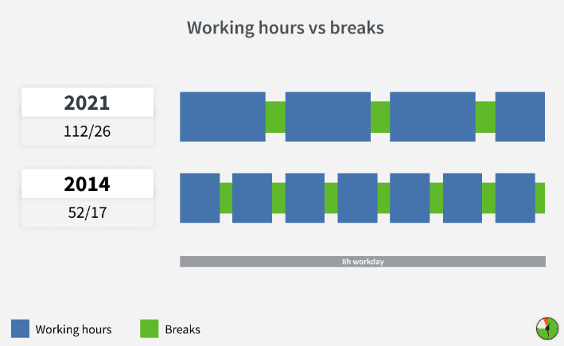
Pravidlo 52-17/112-26
2014: výzkum společnosti DeskTime
u nejproduktivnějších zaměstnanců je běžný poměr pracovních přestávek – 52 minut práce následovaných 17minutovou přestávkou
2021: aktualizovaný výzkum – pravidlo produktivity se posunulo
nejproduktivnější jedinci nyní pracují a pauzují déle – po 112 minutách práce následuje 26 minut dlouhá přestávka

Slide 10
Výsledky výzkumů DeskTime
Dřívější pracovní doba je produktivnější
většina analyzovaných uživatelů, kteří začali pracovat v 8 hodin ráno, vykazovala vyšší průměrné statistiky produktivity zaměstnanců během pracovního dne, než ti, kteří začínali později
Zaměstnancům v průběhu týdne dochází energie
Pondělí jsou v průměru nejdelší pracovní dny, zatímco pátky jsou obecně nejkratší
Delší pracovní doba neznamená více odpracovaných věcí
zaměstnanci pracující 6 hodin vykazují stejnou úroveň produktivity jako ti, kteří pracují 8 a více hodin. Měli bychom se tedy nadále držet standardu 8 hodin?
Nejčastějšími rušivými vlivy na pracovišti jsou:
Přerušení – otázky kolegů, vycházky a úkoly „ASAP“.
Hluk v kanceláři – všechny hovory, kávovary a další zvuky na pozadí
Internet
Je produktivita spíše introvertní záležitostí?
61,45 % nejproduktivnějších uživatelů DeskTime uvedlo, že jsou introverti, zatímco 38,55 % byli extroverti. V důsledku toho je pravděpodobné, že kancelářští pracovníci, kteří jsou introvertní, udělají více práce a vykazují vyšší úroveň produktivity.

Slide 11
Produktivita experimentuje s kávou, pivem a hudbou
Káva – produktivní šťáva? (coffee – office)
Dva nejvýznamnější skoky ve spotřebě kávy byly v 9:00 a ve 12:30
Spotřeba kávy korelovala s vrcholy v našich statistikách produktivity zaměstnanců
Nicméně produktivita vyvolaná kávou byla krátkodobá a trvala asi 2,5 hodiny
Může pivo zvýšit statistiky produktivity zaměstnanců?
první pivo může pomoci najít řešení problému, uvolnit tvůrčí atmosféru
druhé pivo způsobuje, že je vše příliš rozmazané a produktivita se výrazně snižuje
Ale rozhodně to není dlouhodobé řešení pro zvýšení produktivity.
Korelace mezi hudbou a statistikou produktivity na pracovišti
Zaměstnanci měli tendenci pracovat déle, pokud poslouchali hudbu – v průměru 8 hodin 34 minut namísto 8 hodin pracovního dne.

Slide 12
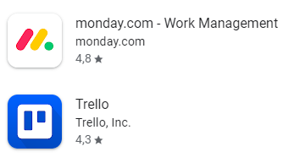
Tipy na nástroje a aplikace pro lepší organizaci času
Monday.com, Asana, Trello
aplikace pro usnadnění organizace času
můžete naplánovat úkoly a přiřadit k nim termíny
aplikace vám každé ráno pošle souhrn úkolů, které vás daný den čekají
můžete vytvořit přehledné nástěnky s úkoly, označit je barevnými štítky, sdílet je s dalšími osobami a splněné úkoly odškrtávat
Freedom
Zjistili jste, že máte při práci tendenci procházet sociální sítě nebo novinky na internetu?
díky Freedom můžete snadno zablokovat na vašem telefonu i na počítači všechny rušivé elementy, které s vaší prací nesouvisejí
Toggl
Chcete mít přehled o tom, kolik času jste strávili nad konkrétním úkolem?
aplikace Toggl vám bude pravidelně zasílat reporty, díky nimž budete mít přehled o svém čase
Streaks
Chcete se naučit vyřizovat e-maily vždy ve stejnou dobu nebo třeba každý den věnovat čas vzdělávání v oboru?
na tvorbu nových návyků je zaměřena praktická aplikace Streaks

Slide 13
Knihy, weby
Dr. Stephena Coveyho: The 7 Habits of Highly Effective People
David Gruber: Time management
Jan Urban: Jak lépe naložit s časem
Kevin Crus: Moderní time management
https://www.managementstudyguide.com/time-management.htm
https://desktime.com/
Youtube: JAK PLÁNOVAT A ORGANIZOVAT - time management systém pro studenty

Slide 14
Time management ve filozofickém pojetí
Kolik času máme?
Proč mám pracovat, když stejně jednou umřu?
Jakou hodnotu má nás čas?
Je správné hodnotit nás čas penězi?
Můžeme řídit čas?
Nemám tolik času jako ty…Nemám čas.
Brad Aeon - youtube

